Slide 1



Aeroclub Challenge 2023

Slide 2
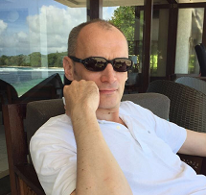
Название проекта
Трек:
Название команды
Ростислав Илык
Капитан

Slide 3
Описание задачи
Задача классификации входной почты по принципу зявка/бронирование билета или нет.

Slide 4
Сбор и обработка данных
Использовалиь крайне «грязные» тексты входящей почты.

Slide 5
Выбор модели
Решалась задача на Python с применение tensorflow и natasha.
Использовался подход с решением на пяти фолдах.
Сеть на основе LSTM слоев с предобученными весами эмбединга из natasha.

Slide 6
Обучение модели
оДля оценки качества модели использовал метрику F1.
На паблик результат занял четвертое место F1=0,908. U

Slide 7
Архитектура
Слой ембединга
Слой LSTM1
Сдой LSTM2
Слой конкатинации
Слой рпулинга
Выход

Slide 8
Результаты

Slide 9
Выводы

